Slide 1

Muday: bebida ancestral mapuche
Diego Ramírez Liencura

Slide 2
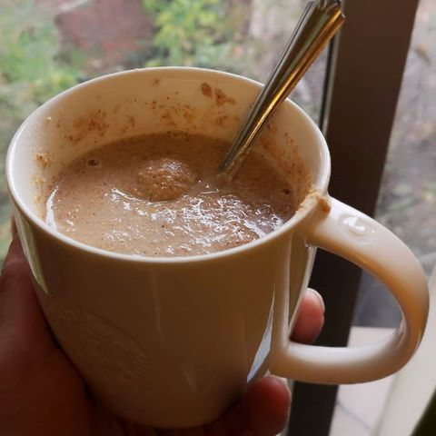
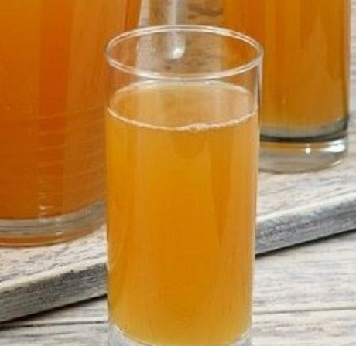
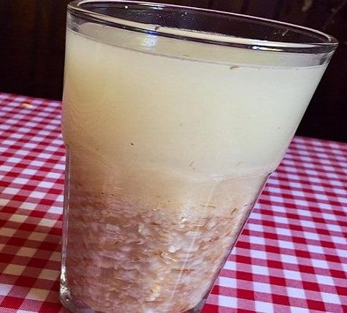
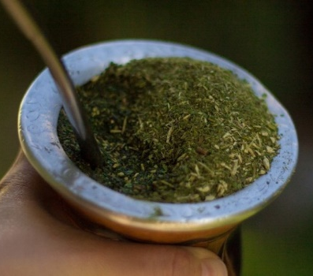
Bebidas en la cultura mapuche
La diversidad de bebidas que hemos tomado los mapuches, desde lo ancestral el uñi (bebida de murta), el muday, wingon (bebida de piñón), wa pulco (bebida de maíz fermentada), hasta la chicha de manzana, el ulpo y el mate.
Fuente: Claudio Gay. Usos y Costumbres de los Araucanos. 2009

Slide 3
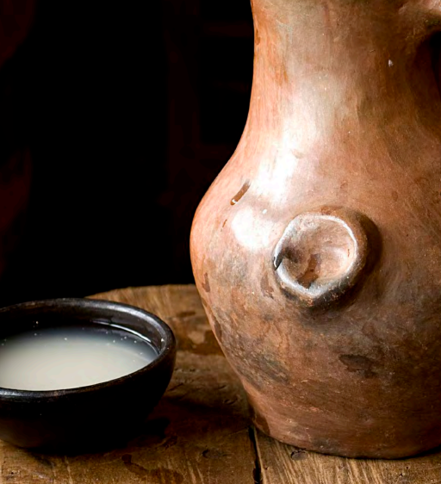
El muday: tecnología de fermentación
Claudio Gay relata que por 1870, las personas mapuche consumían bebidas de piñón, de cebada, murta o berries nativos.
Claude Joseph (1928) explica cómo antiguamente el muday se obtenía por la masticación del maíz realizada por las ancianas y posterior fermentación de la pasta mezclada con agua.
El muday actualmente es una bebida que fermentada que se consume en gran parte de la vida mapuche, sobre todo la rural.

Slide 4
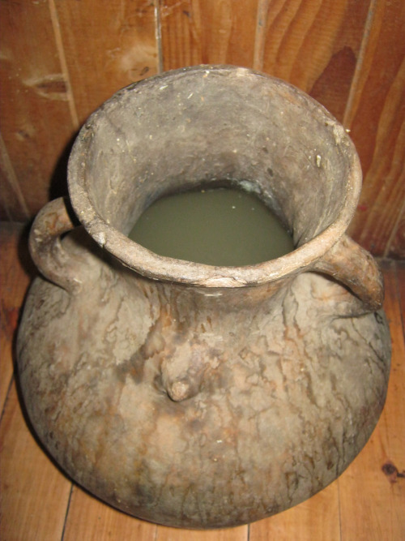
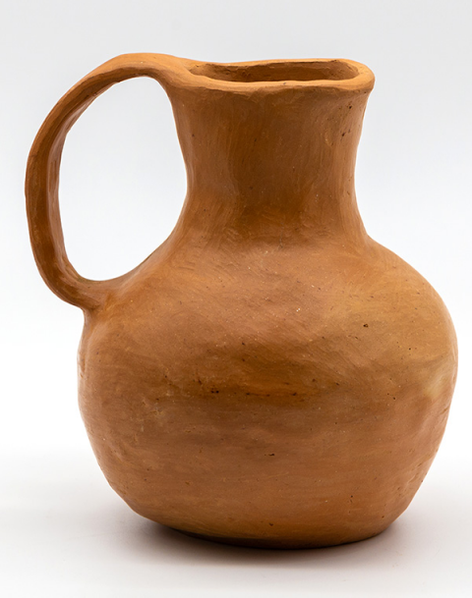
Usos del menkuwe y metawe

Slide 5
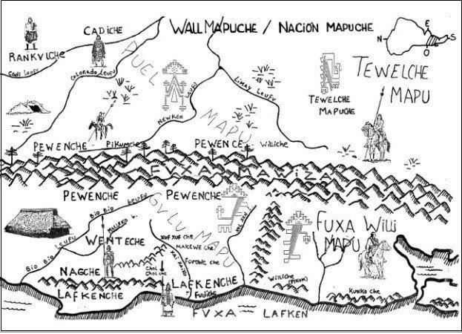
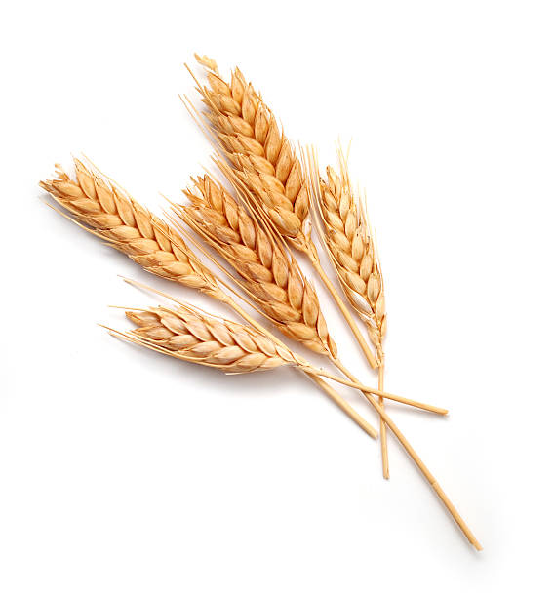
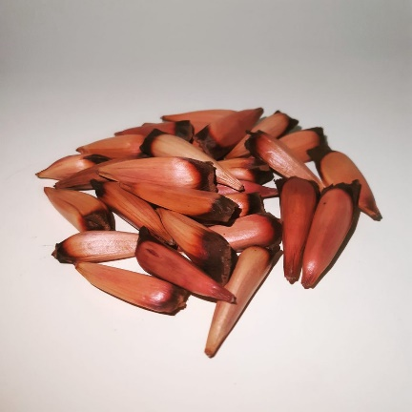
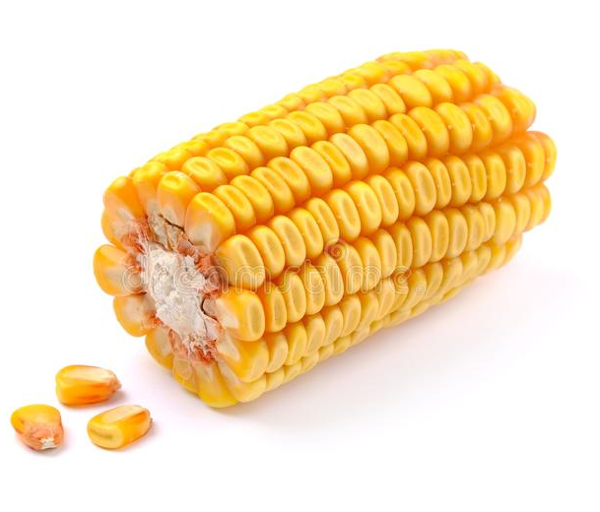
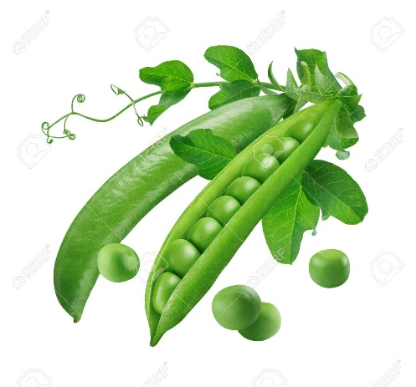
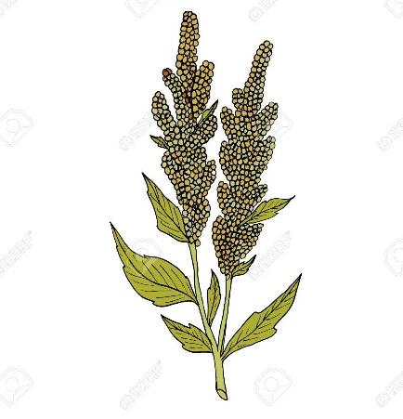
Muday como ejemplo de pertinencia territorial
Autoría mapa: Pablo Mariman
Mapa creado por Pablo Mariman

Slide 6
Pasos de elaboración
Elección y limpieza de granos (según la semilla)
Si es necesario se debe pelar el granos o quitar la pajilla
Echar a cocer en agua
Moler en piedra o molino los granos cocidos
Cocer nuevamente algo de 1 kilo x 20 litros de agua
Una vez tibio se debe almacenar en un recipiente de fermentación (menkuwe o fermentador) y tapar. Puede incluir azúcar, miel, levadura.
Servir fresco o dejar fermentar lo que estime conveniente (3 a 10 días)

Slide 7
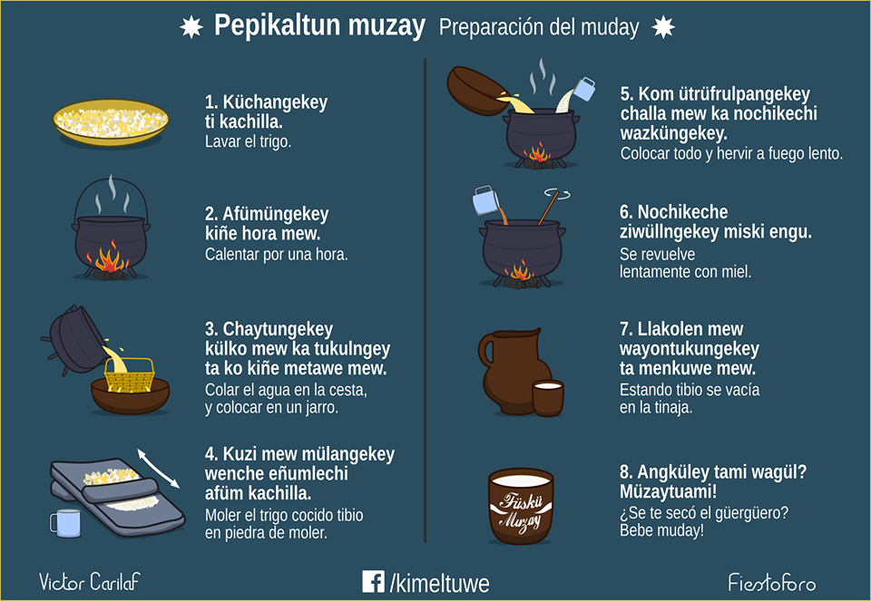

Slide 8
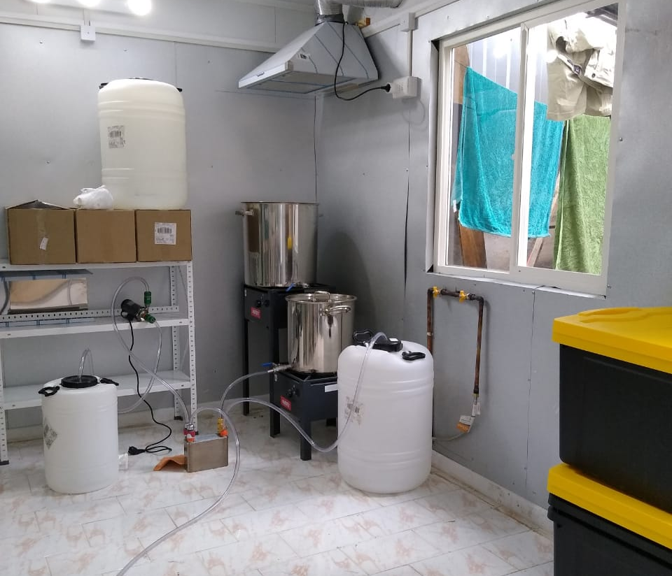
Utensilios necesarios
Olla
Cucharon
Fuego
Molino o piedra
Recipiente de fermentación
Jarro

Slide 9
Consideraciones
El muday como alimento, es uno de los mejores ejemplos de pertinencia territorial, como todo en la vida mapuche.
Aquello que hoy día puede ser catalogado como inapropiado o sucio(mascar el grano y escupirlo), en realidad fue uno de los primeros avances en tecnología alimentaria dentro del pueblo mapuche. Enzimas de la saliva ayudan a la fermentación alcohólica.
Bebida consumida en el cotidiano de la vida mapuche, entre actividades socio-culturales, ceremoniales, familiares, deportivas, etc.
Muday nunca se toma solo o sola, se consume en compañía, siempre con la ñuke mapu.

Slide 10
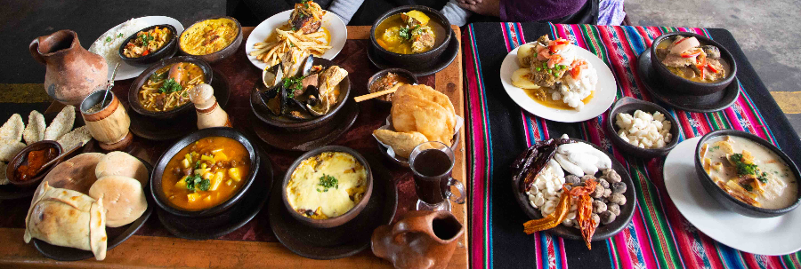
Muday en el mizawün

Slide 11
Muday: bebida ancestral mapuche
Diego Ramírez Liencura

Slide 12
Problema base:
Perdida de la herencia cultural alimentaria mapuche
La migración campo>ciudad;
Adhesión de hábitos alimentarios globalizados;
Bajo trafkintukimun entre generaciones
Racismo y discriminación;

Slide 13
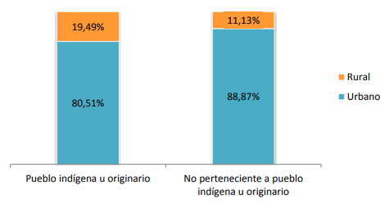
Problemas de base
Propuesta que nace en respuesta a la perdida de la herencia cultural alimentaria mapuche y como estrategia para el resguardo de procesos, productos y tecnologías ancestrales del área agroalimentaria.
De un total de 17.076.076 personas, 2.185.792 (12,8%) pertenecen a pueblos originarios, de las cuales 1.745.147 (79,84%) personas son mapuche.
Fuente: Censo 2017, INE.

Slide 14
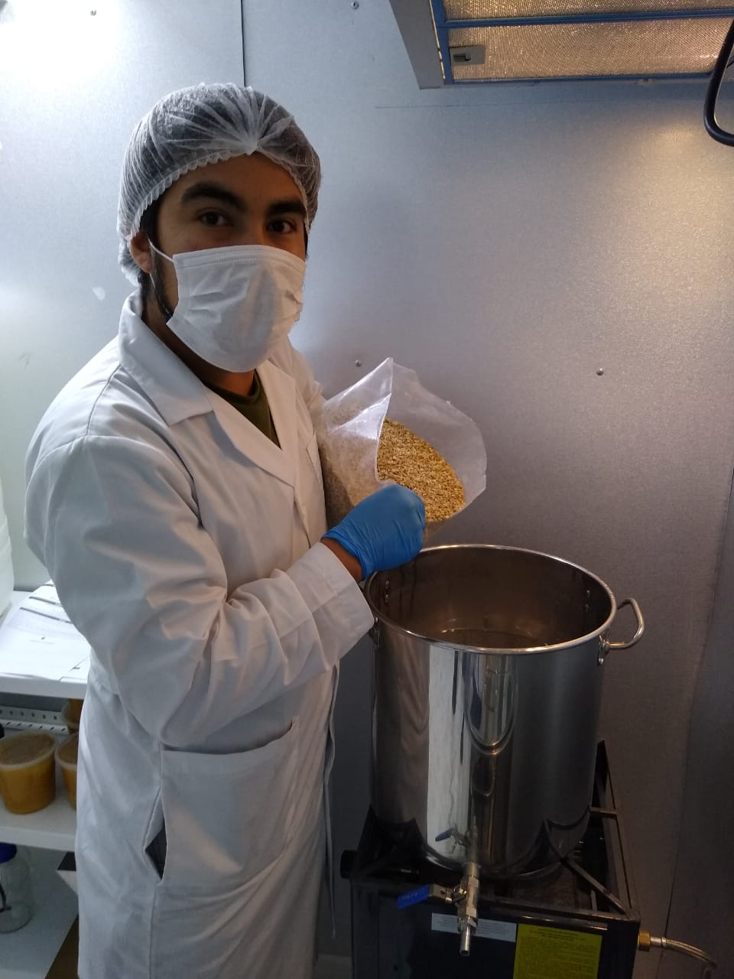
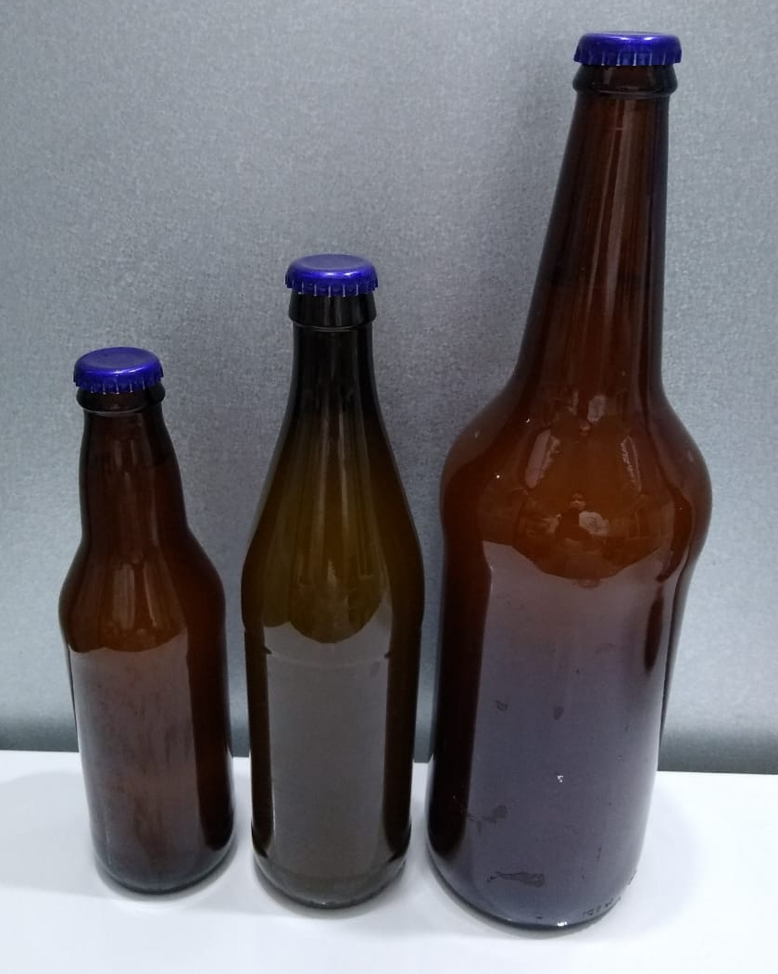
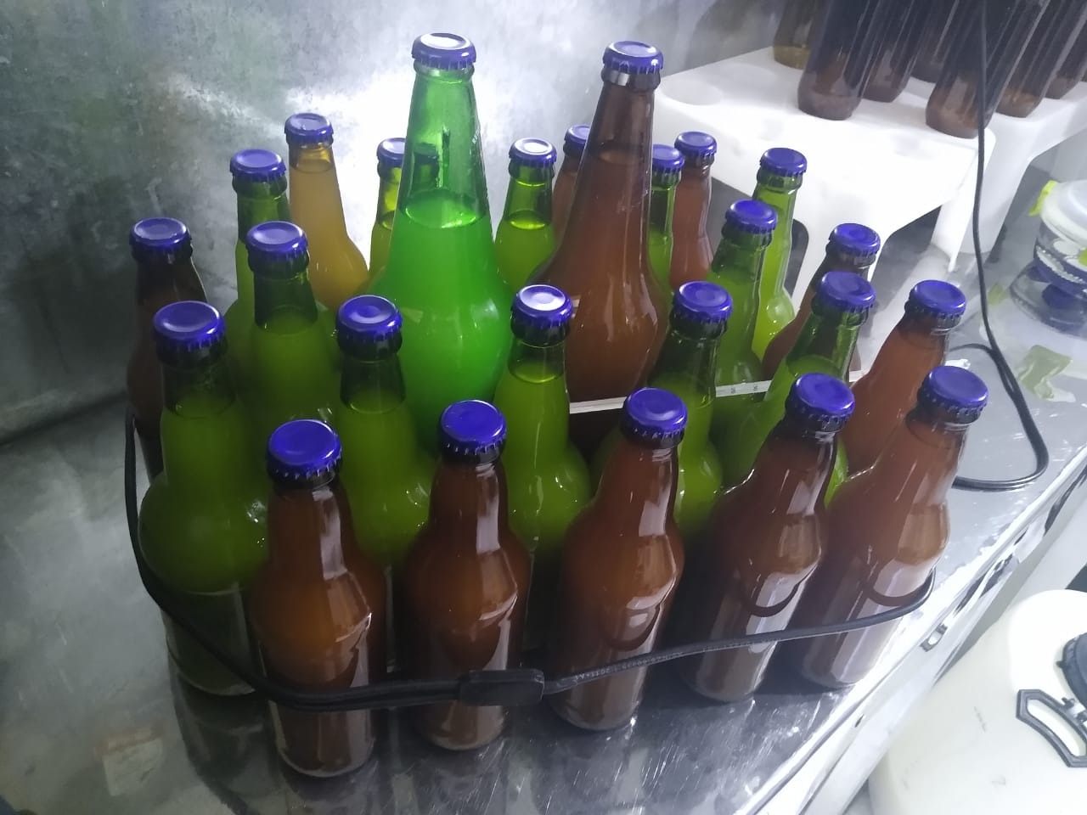
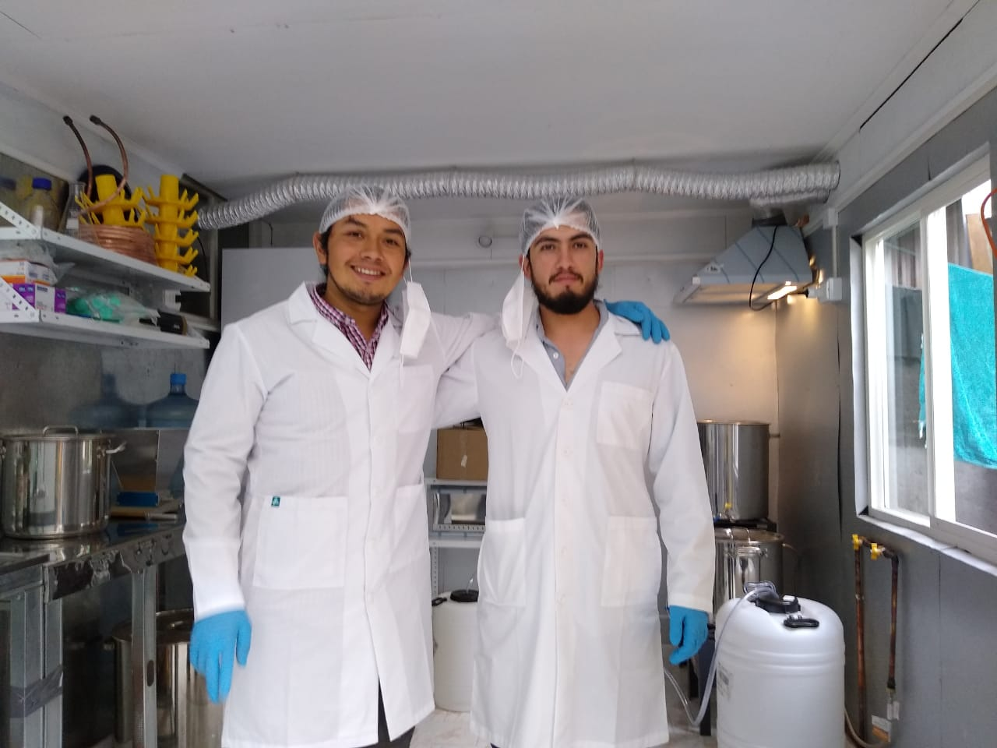

Slide 15
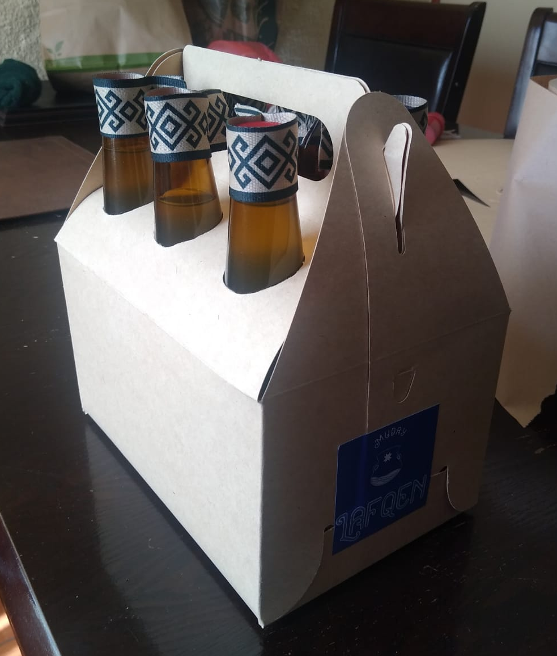
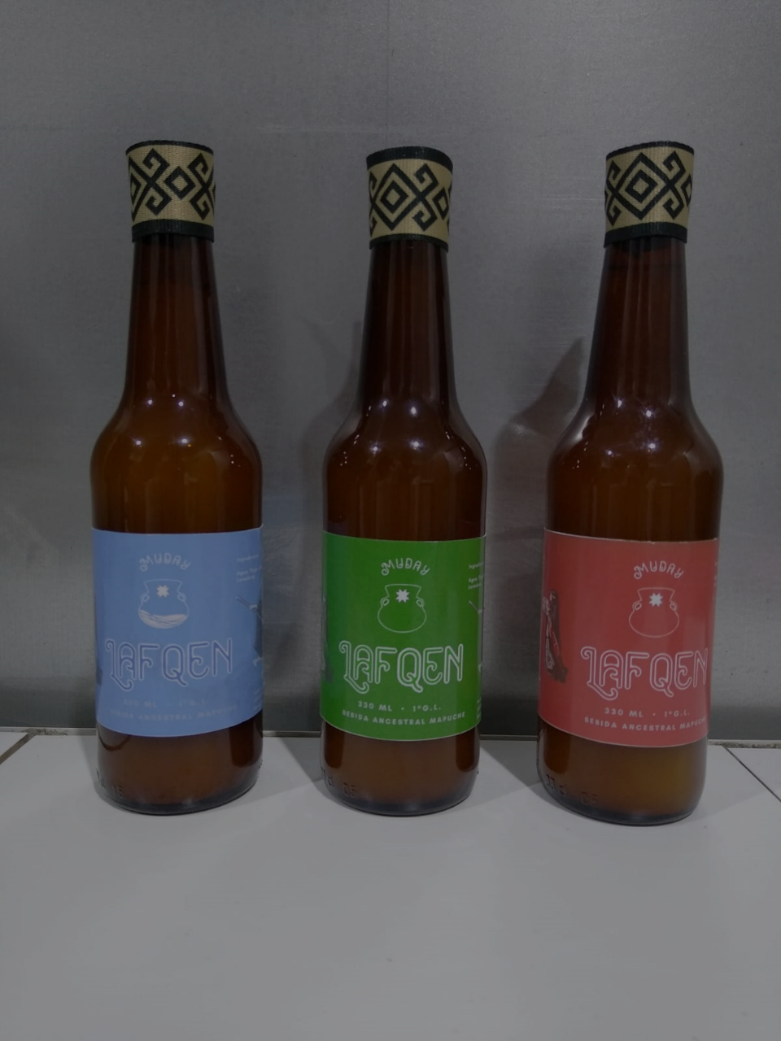
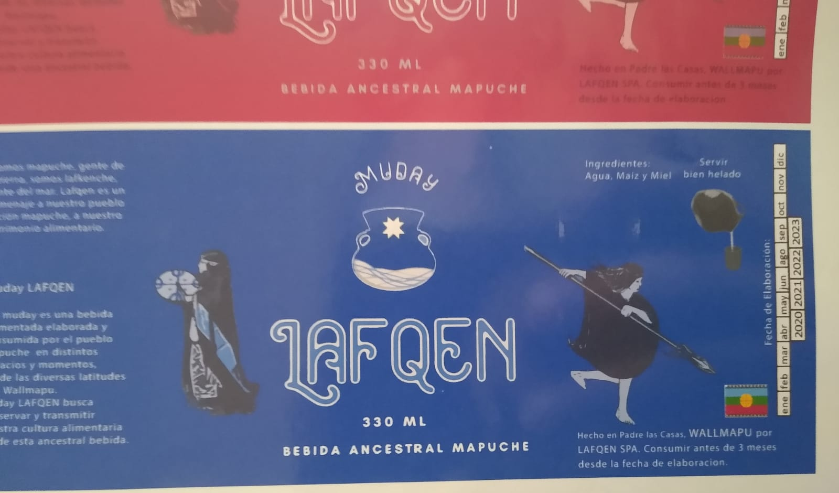

Slide 16
Muday: bebida ancestral mapuche
Diego Ramírez Liencura

